Slide 1

NHC - Na Hora da Conta
(originalmente: Calculadora de Buteco)

Slide 2
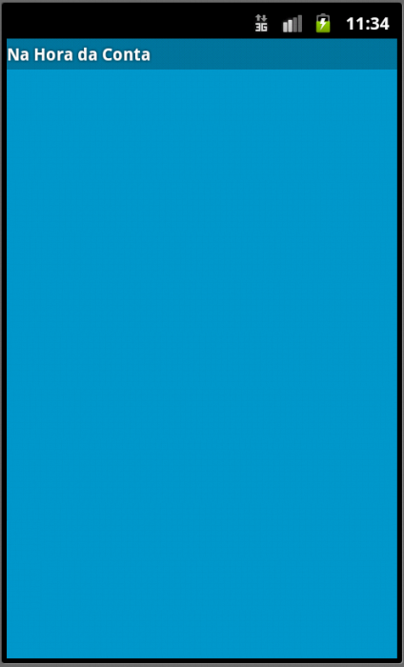
NHC – Tela Inicial
Ainda falta
Itens
Pessoas
Total

Slide 3

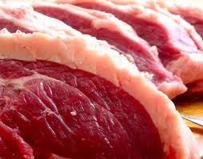




NHC – Itens
Ainda falta
colocar a descrição do item
Fazer o dialog para adicionar o item
Fazer slide mostrando que para apagar é só ficar pressionando na figura e entao aparece um alert de confirmação
Itens
2
2
Agua da martha
picanha
2
2
suco
caipirinha
4
5
sanduba
cerva
Adicionar Item

Slide 4


NHC – Pessoas
Ainda falta
Fazer o dialog para adicionar alguém (nome e figura)
Para cada pessoa colocar a lista de itens ao lado p marcar qual foi consumido por ela
Fazer slide mostrando que para apagar é só ficar pressionando no nome então aparece um alert de confirmação
Pessoas
Beto
Martha
Raoni
Marcelo
Caloã
+Item
+Item
+Item
+Item
+Item
Adicionar Pessoa

Slide 5
NHC – Total
Ainda falta
Colocar a lista das pessoas e os totais individuais com sem 10%
Total
 | Total Individual | + 10%
Beto
Martha
Raoni
Marcelo
Caloã

